Slide 1
INFORMACJA O EGZAMINIE ÓSMOKLASISTY
DLA RODZICÓW
(PRAWNYCH OPIEKUNÓW)

Slide 2
Zgodnie z komunikatem wydanym przez Dyrektora Centralnej Komisji Egzaminacyjnej egzamin ósmoklasisty w roku szkolnym 2023/2024 zostanie przeprowadzony:
aa. w terminie głównym:
1. język polski – 13 maja 2025 r. (wtorek) – godz. 9:00
2. matematyka – 14 maja 2025 r. (środa) – godz. 9:00
3. język obcy nowożytny – 15 maja 2025 r. (czwartek) - godz. 9.00
b. w terminie dodatkowym:
1. język polski – 10 czerwca 2025 r. (wtorek) – godz. 9:00
2. matematyka – 11 czerwca 2025 r. (środa) – godz. 9:00
3. język obcy nowożytny – 12 czerwca 2025 r. (czwartek) – godz. 9:00
Egzamin ósmoklasisty jest przeprowadzany w formie pisemnej.

Slide 3
Do egzaminu ósmoklasisty w terminie dodatkowym przystępuje uczeń, który:
a) z przyczyn losowych lub zdrowotnych nie przystąpił do egzaminu ósmoklasisty z danego przedmiotu lub przedmiotów w terminie głównym
ALBO
b) przerwał lub któremu przerwano i unieważniono egzamin ósmoklasisty z danego przedmiotu lub przedmiotów w terminie głównym (również z przyczyn losowych lub zdrowotnych). Do egzaminu ósmoklasisty w terminie dodatkowym przystępuje również uczeń, któremu dyrektor OKE lub dyrektor CKE unieważnił egzamin z danego przedmiotu lub przedmiotów. Do egzaminu ósmoklasisty w terminie dodatkowym zdający przystępuje w szkole, której jest uczniem.

Slide 4
Egzamin ósmoklasisty obejmuje następujące przedmioty: język polski, matematykę i język obcy nowożytny.
Egzamin ósmoklasisty z każdego przedmiotu jest przeprowadzany innego dnia.
Pierwszego dnia jest przeprowadzany egzamin z języka polskiego, który trwa 150 minut.
Drugiego dnia – egzamin z matematyki, który trwa 125 minut.
Trzeciego dnia – egzamin z języka angielskiego, który trwa 110 minut.
Czas trwania egzaminu obejmuje również czas przeznaczony na przeniesienie odpowiedzi na kartę odpowiedzi i sprawdzenie poprawności przeniesienia tych odpowiedzi.

Slide 5
Uczniowie z dostosowaniami mają wydłużony czas na wypełnienie arkusza egzaminacyjnego.
Uczniowie ze stwierdzoną dysleksją oraz z zaświadczeniami lekarskimi stwierdzającymi konieczność wydłużenia czasu mogą zdawać egzamin w czasie dłuższym niż pozostali: język polski do 225 minut, matematykę do 190 minut, a język obcy do 165 minut.
Uczniowie – obcokrajowcy mogą egzaminy z języka polskiego i matematyki zdawać w wydłużonym czasie, tak jak uczniowie z dysleksją oraz mogą korzystać ze słownika z przekładem z swojego ojczystego języka na język polski oraz otrzymują dostosowane arkusze egzaminacyjne.

Slide 6
Uczniowie z Ukrainy, którzy przybyli do nas po 24 lutego ubiegłego roku otrzymają arkusze w języku ukraińskim.
Dzieciom tym przysługuje wydłużony czas na pracę z języka polskiego
do 265 minut oraz możliwość korzystania ze słownika dwujęzycznego
w wersji papierowej (język polski – język ukraiński i język ukraiński – język polski).
Szkoła zapewnia uczniom słowniki.

Slide 7
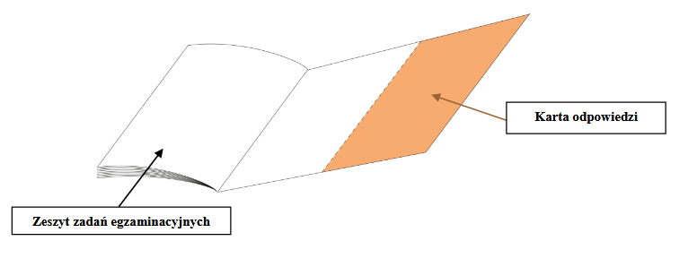
Arkusze egzaminacyjne zawierają dołączoną na perforacji
KARTĘ ODPOWIEDZI, na której zdający zaznaczają odpowiedzi do pytań zamkniętych
(karty nie odrywa się od arkusza).
Uczniowie ze stwierdzoną dysleksją są zwolnieni z konieczności przenoszenia odpowiedzi na kartę odpowiedzi.
Schemat arkusza egzaminacyjnego do egzaminu ósmoklasisty.

Slide 8
Slajd poniżej przedstawia jak na karcie odpowiedzi zaznaczyć poprawną odpowiedź oraz pomyłkę w zadaniach zamkniętych?
Uczniowie ze specyficznymi trudnościami w nauce zaznaczają odpowiedzi do zadań zamkniętych w zeszycie zadań egzaminacyjnych.

Slide 9
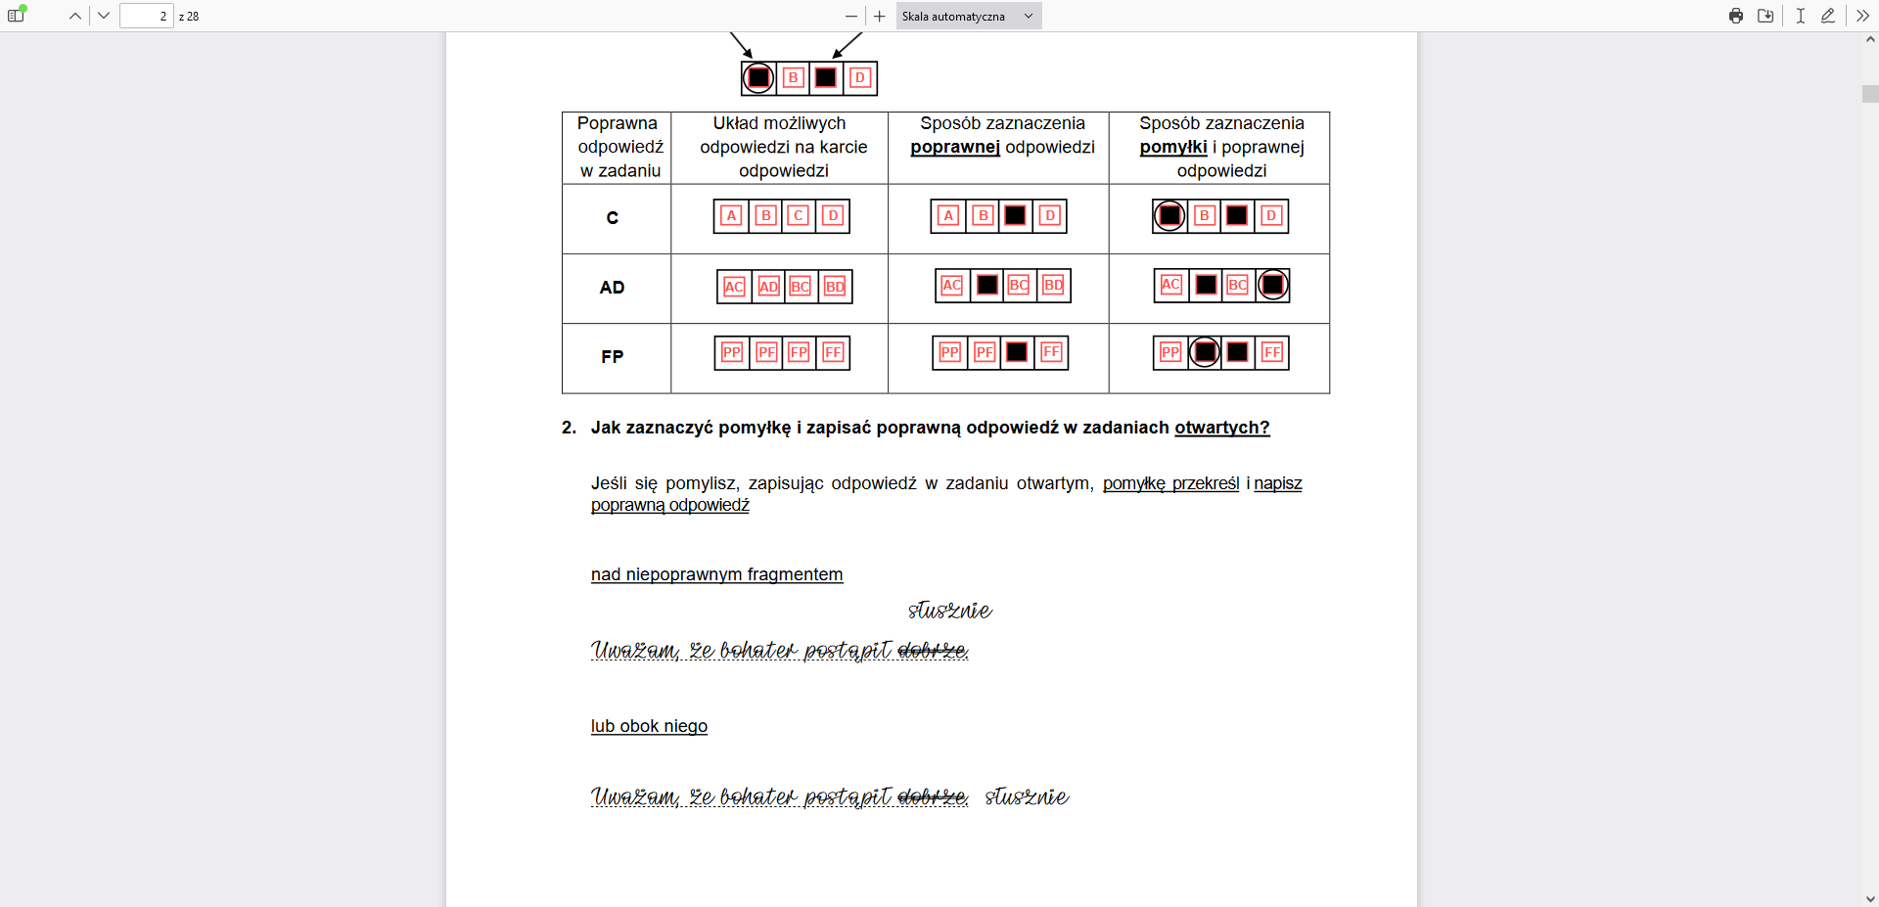

Slide 10
Do przeprowadzenia egzaminu ósmoklasisty z języka obcego wykorzystuje się również płytę CD do sprawdzenia umiejętności rozumienia ze słuchu. Na płycie znajdują się dwukrotnie nagrane teksty, polecenia i przerwy na wykonanie zadań.
Podczas egzaminu uczniowie są bezwzględnie zobowiązani do samodzielnego rozwiązywania zadań.

Slide 11
W przypadku: a) stwierdzenia niesamodzielnego rozwiązywania zadań przez ucznia, b) wniesienia lub korzystania przez ucznia z urządzenia telekomunikacyjnego c) wniesienia lub korzystania z materiałów lub przyborów pomocniczych niewymienionych w komunikacie o przyborach d) zakłócania przez ucznia prawidłowego przebiegu egzaminu ósmoklasisty z danego przedmiotu, w sposób utrudniający pracę pozostałym uczniom
– przewodniczący zespołu egzaminacyjnego przerywa i unieważnia uczniowi egzamin z danego przedmiotu.
Uczeń lub jego rodzice mogą, w terminie 2 dni roboczych od dnia przeprowadzenia egzaminu ósmoklasisty z danego przedmiotu, zgłosić zastrzeżenia wraz z uzasadnieniem do dyrektora OKE, jeżeli uznają, że w trakcie egzaminu zostały naruszone przepisy dotyczące jego przeprowadzenia.
W każdym z podanych wyżej przypadków szkoła jest zobowiązana do udzielenia rodzicom szczegółowych wyjaśnień dotyczących przyczyn oraz trybu unieważnienia oraz udzielić zdającemu i jego rodzicom pełnego wsparcia na kolejnych etapach przeprowadzanej procedury.

Slide 12
Zgodnie z wytycznymi dotyczącymi organizowania i przeprowadzania w 2025 r. egzaminów wydanymi przez Centralną Komisję Egzaminacyjną w Szkole Podstawowej nr 59 w Gdańsku będą obowiązywały następujące zasady:
Uczniów zdających egzamin ósmoklasisty oraz nauczycieli nadzorujących egzamin obowiązuje bezwzględny zakaz wnoszenia do sali egzaminacyjnej jakichkolwiek urządzeń telekomunikacyjnych, a także innych zbędnych przedmiotów (książki, maskotki).
Na egzaminie każdy uczeń korzysta z własnych przyborów: długopisu z czarnym tuszem bądź pióra z czarnym atramentem, a na egzaminie z matematyki dodatkowo z linijki.
Uczeń może wnieść do Sali wodę pitną. Podczas wykonywania testu butelkę z wodą uczeń powinien umieścić przy nodze stolika.

Slide 13
Uczeń lub jego rodzice mają prawo wglądu do sprawdzonej i ocenionej pracy egzaminacyjnej tego ucznia.
Prawo to przysługuje rodzicom i uczniowi w miejscu i czasie wskazanym przez dyrektora Okręgowej Komisji Egzaminacyjnej, w terminie 6 miesięcy od dnia wydania przez Okręgową Komisję Egzaminacyjną zaświadczeń o szczegółowych wynikach egzaminu ósmoklasisty.
Wniosek o wgląd do pracy egzaminacyjnej składa się do dyrektora właściwej Okręgowej Komisji Egzaminacyjnej. Wniosek może być złożony osobiście przez uprawnioną osobę lub osobę występującą w imieniu zdającego albo przesłany do OKE drogą elektroniczną, faksem lub pocztą tradycyjną.
Wnioski o wgląd są przyjmowane i rozpatrywane od dnia ogłoszenia informacji o wynikach egzaminu ósmoklasisty , tj. od 4 lipca 2025 r., zgodnie z kolejnością wpływu.

Slide 14
Błędy najczęściej popełniane przez uczniów podczas próbnego egzaminu ósmoklasisty.
brak przeniesienia odpowiedzi na kartę odpowiedzi
niewłaściwie zamalowane kratki na karcie odpowiedzi
niewłaściwie zaznaczone poprawki
brak numeru wybranego tematu wypracowania
podpisanie pracy

Slide 15
Wyniki egzaminu ósmoklasisty zostaną ogłoszone 4 lipca 2025 roku.
Termin przekazania szkołom zaświadczeń i informacji to 4 lipca 2025 r. i od tego dnia mogą być one wydawane przez szkołę uczniom.
Tego dnia na stronie Centralnej Komisji Egzaminacyjnej uruchomiona zostanie specjalna platforma, na której uczniowie będą mogli zobaczyć swoje wyniki po uprzednim zalogowaniu się. Swój login i hasło do tej platformy każdy uczeń otrzyma od wychowawcy pod koniec roku szkolnego.

Slide 16
Na stronie internetowej Centralnej Komisji Egzaminacyjnej www.cke.gov.pl
w zakładce poświęconej egzaminowi ósmoklasisty są dostępne:
informatory o egzaminie ósmoklasisty
przykładowe arkusze egzaminacyjne
arkusze wykorzystane do przeprowadzenia egzaminu ósmoklasisty w latach 2019 – 2024 r.
oraz wszelkie inne informacje dotyczące egzaminu ósmoklasisty.
Na podstawie: Informacji o sposobie organizacji i przeprowadzenia egzaminu ósmoklasisty obowiązującej w roku szkolnym 2024/2025 wydanej przez Centralną Komisję Egzaminacyjną (aktualizacja 31.01.2025 r.) oraz komunikatów dyrektora CKE : w sprawie szczegółowych sposobów dostosowania warunków i form przeprowadzania egzaminu ósmoklasisty w r. szk. 2024/2025 (opublikowano 31.01.2025 r.), w sprawie materiałów i przyborów pomocniczych, z których mogą korzystać zdający na egzaminie ósmoklasisty i egzaminie maturalnym w 2025 roku (20.08.2025 r.) oraz w sprawie harmonogramu przeprowadzania egzaminu ósmoklasisty oraz egzaminu maturalnego w 2024 roku ( 20.08.2024.)

